Slide 1

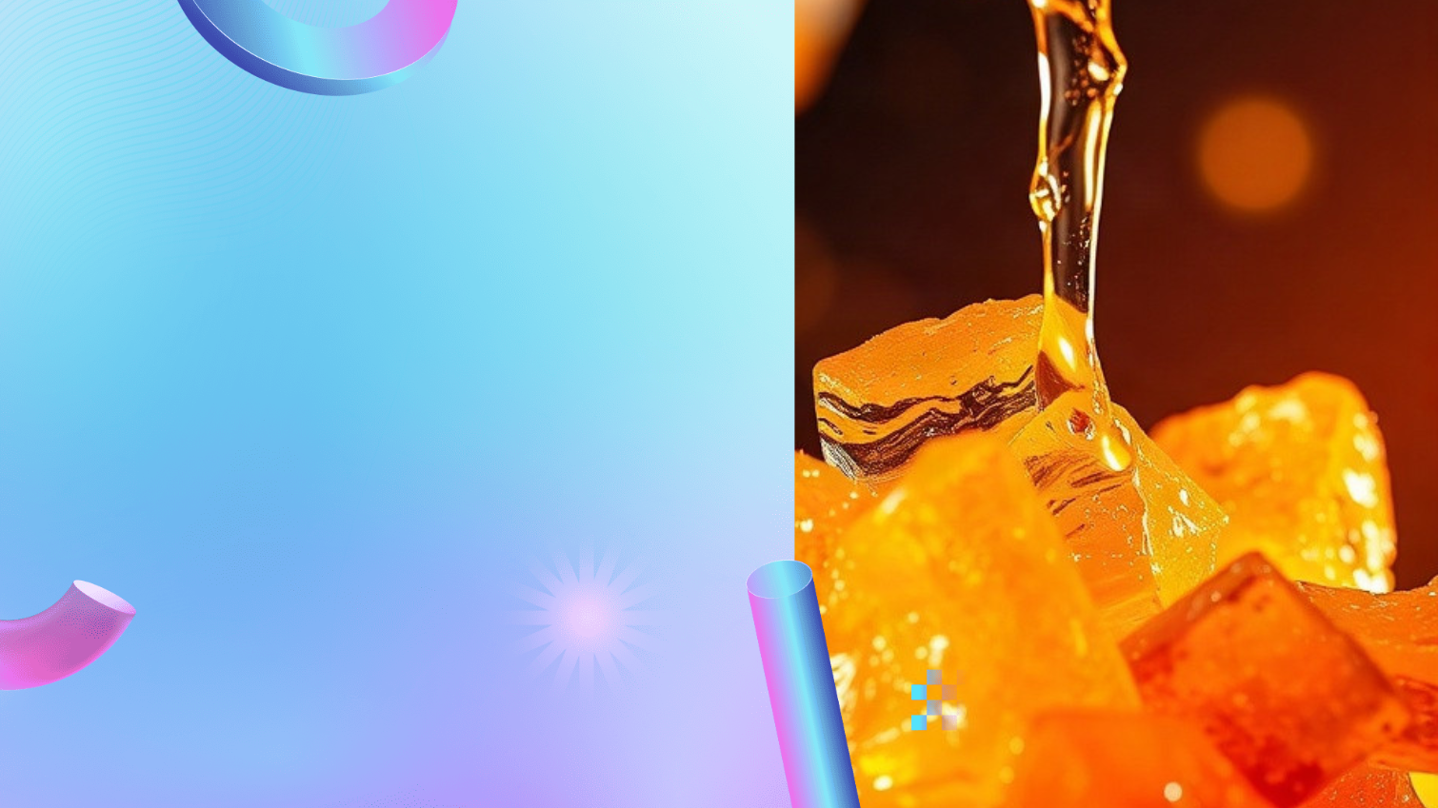
Химия сладостей: получение карамелизации сахара — это химический процесс
Автор презентации: Presentacium.ru

Slide 2

Введение
В презентации мы рассмотрим химический процесс карамелизации сахара, его этапы и роль температуры. Также изучим изменения в составе и структуре сахара при карамелизации, сравним процессы для разных сахаров и узнаем о применении карамелизации в кондитерском деле.

Slide 3

Состав и структура сахара
Сахар состоит из одной молекулы глюкозы и одной молекулы фруктозы, соединённых вместе, образуя сахарозу. Молекулярная формула сахарозы — C₁₂H₂₂O₁₁.
При карамелизации температура плавления сахара составляет около 180 градусов Цельсия, что приводит к изменению его химической структуры и появлению новых соединений, придающих характерный вкус и цвет карамели.

Slide 4

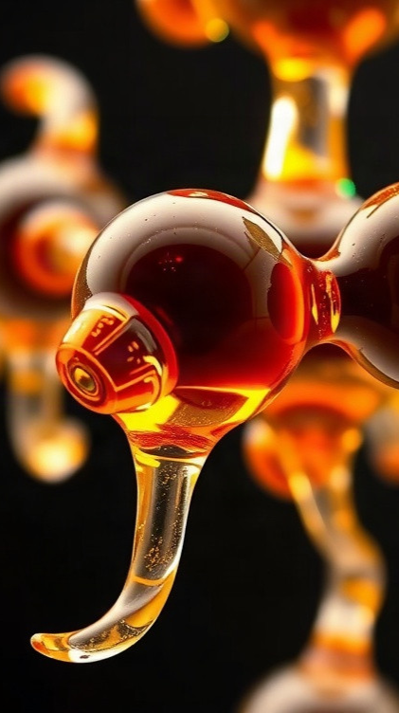
Химические реакции карамелизации
При карамелизации сахара происходит изменение его структуры под воздействием высоких температур, начиная с 150 °C. В результате сложных химических реакций сахароза разлагается на глюкозу и фруктозу, а затем на ряд других веществ, включая карамелен, придающий коричневый цвет и характерный вкус.
Этот процесс сопровождается выделением воды и других летучих соединений, что влияет на конечные свойства продукта.

Slide 5

Роль температуры в карамелизации
1
Температура играет ключевую роль в карамелизации сахара, начиная с момента, когда она достигает 160–170 °C.
2
В этом диапазоне молекулы сахаров начинают разлагаться, образуя ряд промежуточных продуктов, включая карамелены, которые придают характерный цвет и вкус. При дальнейшем повышении температуры до 180 °C процесс становится необратимым, что позволяет достичь желаемой степени карамелизации.

Slide 6

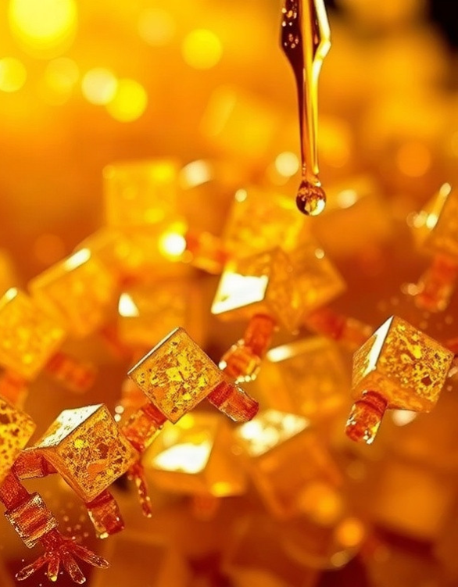
Физические изменения при карамелизации
При карамелизации сахара происходит разрушение его молекул под воздействием высоких температур. В результате этого процесса концентрация глюкозы и фруктозы возрастает в 2–3 раза, что придаёт карамели характерный сладкий вкус. Температура карамелизации сахарозы составляет примерно 160–170 °C, при этом цвет вещества меняется от золотистого до коричневого.

Slide 7
Химические вещества при карамелизации
При карамелизации сахара происходит изменение его химического состава: моносахариды преобразуются в более сложные соединения. В результате этого процесса содержание глюкозы и фруктозы снижается, а количество карамелана, вещества, отвечающего за коричневый цвет и характерный вкус карамели, возрастает примерно в 5–10 раз.
Температура карамелизации сахара составляет около 160–170 °C, что важно учитывать при приготовлении сладостей.

Slide 8

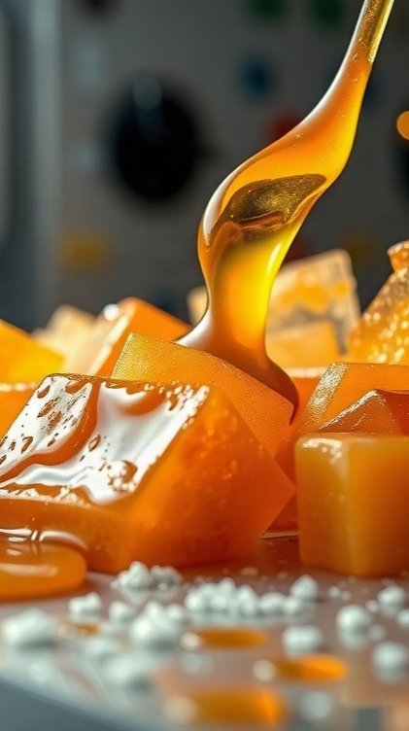
Применение карамелизации в кондитерском деле
Карамелизация сахара — ключевой этап в приготовлении многих кондитерских изделий, таких как леденцы и крем-брюле.
Температура в 160–180 °C запускает процесс карамелизации, в результате которого сахар преобразуется, меняя вкус и цвет продукта. В результате карамелизации происходит потеря около 80% первоначальной массы сахара, что влияет на текстуру и аромат конечного продукта.

Slide 9

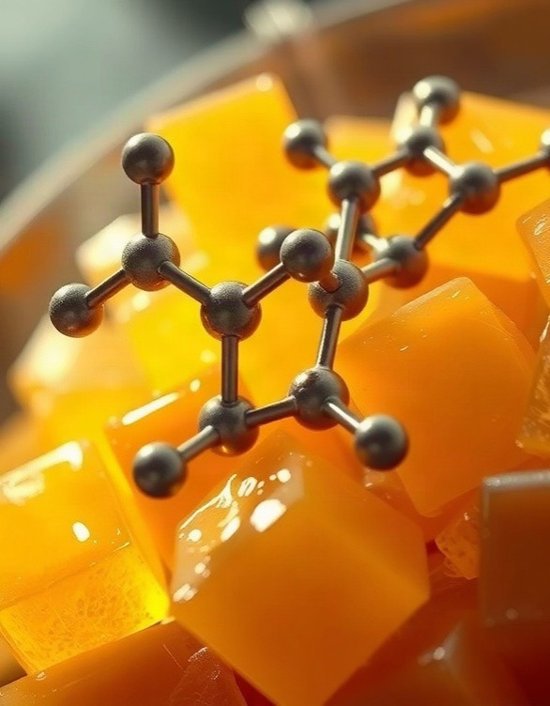
Продукты карамелизации: основные компоненты
В процессе карамелизации сахара образуются различные компоненты, такие как глюкоза и фруктоза, содержание которых может достигать 40% от общего состава карамели. Кроме того, выделяются карамелянты, представляющие собой высокомолекулярные соединения, их доля может составлять до 10% от общего состава. Важную роль играют также ароматические соединения, количество которых может достигать нескольких процентов, что придаёт карамели характерный вкус и аромат.

Slide 10
Влияние условий на процесс карамелизации
1
2
При температуре свыше 150 °C начинается процесс карамелизации сахара, который длится от 2 до 20 минут в зависимости от условий и вида сахара. Для достижения золотисто-коричневого цвета и насыщенного вкуса необходимо контролировать температуру и время воздействия, чтобы избежать перегорания и получения тёмно-жёлтого или чёрного цвета, что характерно для температур выше 180 °C и может привести к образованию токсичных веществ.
Оптимальные условия позволяют добиться равномерной карамелизации с выделением специфических ароматических соединений, придающих характерный вкус и аромат.

Slide 11

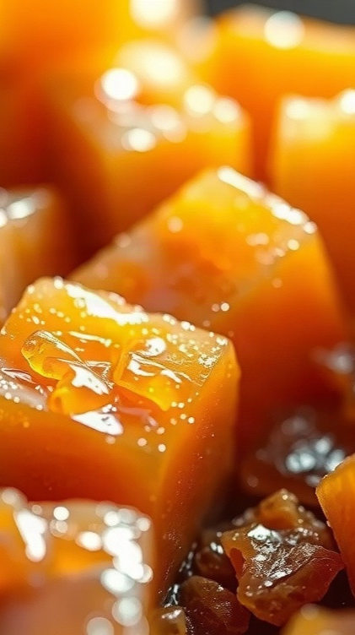
Практическое применение карамелизации
Карамелизация сахара активно применяется в кондитерской промышленности для создания широкого ассортимента сладостей: от конфет и карамели до тортов и пирожных. Например, в производстве карамельных конфет используется около 500 тысяч тонн сахара в год.
Этот процесс позволяет достигать высоких температур, что обеспечивает необходимый аромат и цвет, повышая привлекательность конечного продукта для потребителей.

Slide 12
Свойства карамелизированного сахара
1
2
Карамелизация сахара начинается при нагревании свыше 160 градусов Цельсия, в результате чего сахароза разлагается с образованием различных органических соединений.
В процессе карамелизации формируется более 100 ароматических веществ, которые придают сахару насыщенный вкус и аромат. При этом изменение цвета с жёлтого на коричневый и далее указывает на глубину карамелизации, достигающей максимальной интенсивности при температуре свыше 180 градусов Цельсия.

Slide 13
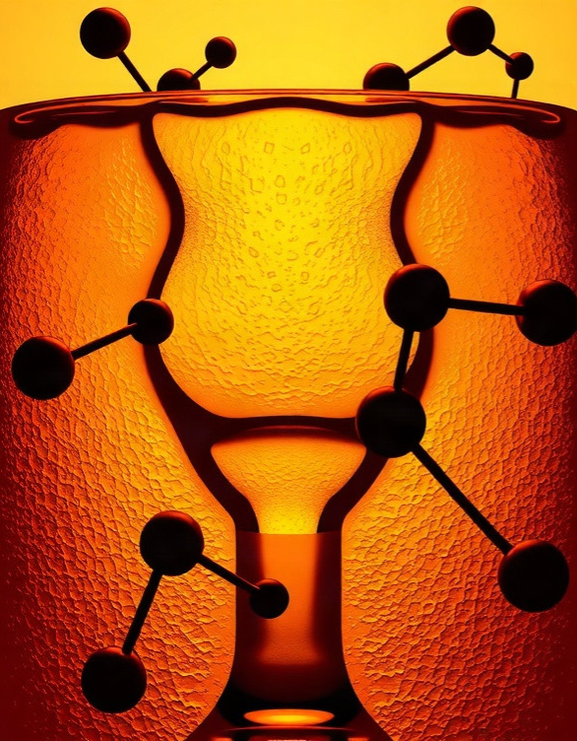
Итоги карамелизации: химические выводы
При карамелизации сахара происходит изменение содержания различных химических соединений. Например, начальный сахар снижается с 80 г/100 г до производных веществ, таких как фурфурол (12 г/100 г), диоксиацетон (5 г/100 г) и другие.
Это демонстрирует химический процесс преобразования сахаров при нагревании.

Slide 14

Спасибо за внимание!
Спасибо за внимание. В этой презентации мы рассмотрели процесс карамелизации сахара, его химические и физические аспекты, а также практическое применение в кондитерском деле. Надеемся, что информация была полезной и вдохновит на новые исследования в области химии сладостей.

